Slide 1
מבוא לפסיכולוגיה – למידה
נעמי (יפה) עיני
www.naomieini.com

Slide 2

למידה
מהי למידה?
גישות שונות ללמידה
תיאוריות הלמידה הקלאסית והאופרנטית

Slide 3

מהי למידה?
הגדרה כיתתית:

Slide 4
למידה:
שינוי קבוע בהתנהגות, המתרחש כתוצאה מהתנסות.
שינוי- גלוי או סמוי (עמדות, רגשות)
קבוע – לאורך זמן (ולא כתוצאה מעייפות, מחלה וכד')
התנסות- ישירה ועקיפה

Slide 5

למידה במובנה הפסיכולוגי:
תהליך שאינו רק מודע ומכוון
תהליך שאינו בהכרח מועיל או חיובי
תהליך שאינו בהכרח גלוי לעין

Slide 6
גישות ללמידה- הגישה ההתנהגותית (ביהביוריסטית)
המוקד: עבודה מדעית ואמפירית על התנהגות גלויה.
הנחת יסוד: הסביבה היא המעצבת את ההתנהגות, התנהגות משמעה תגובה לגירוי.
העיסוק: השפעה על "חלקים"/"מקטעים" קטנים של התנהגות
תיאוריות מרכזיות: התניה קלאסית, התניה אופרנטית.

Slide 7

גישות ללמידה- הגישה הקוגניטיבית
המוקד: עבודה מדעית ואמפירית על התנהגות גלויה וסמויה.
הנחות יסוד: למידה מתבצעת בתווכם של תהליכי עיבוד מידע.
בעקבות שינוי "פנימי"– יחול שינוי חיצוני. במעשה: האדם נחשף לגירוי, נותן לו משמעות, ומגיב בהתאם.
שני אנשים יכולים להגיב באופן שונה לאותו הגירוי (הפרעה בכיתה, תלמיד חולם) וכן אותו האדם, במצבים שונים.

Slide 8

גישות ללמידה- הגישה החברתית
המוקד: עבודה מדעית ואמפירית על התנהגות גלויה וסמויה.
הנחות יסוד: למידה נעשית בהקשר חברתי. אדם צופה בהתנהגויות סביבו ומושפע מהן. למידה מבוססת על חיקוי ותהליכי עיבוד מידע.
העיסוק: חקר תופעות חברתיות.
תיאוריה מרכזית: תיאורית הלמידה החברתית.

Slide 9


גישת הלמידה ההתנהגותית התניה קלאסית -מושגי יסוד
למידה
פבלוב
גירוי בלתי מותנה
תגובה בלתי מותנית
גירוי מותנה
תגובה מותנית
התניות מורכבות
הכחדה
הכללה
הבחנה
(אלברט הקטן)

Slide 10
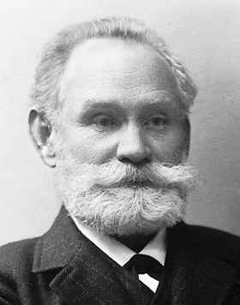
איבן פטרוביץ פבלוב (1936- 1849)

Slide 11

מושגי יסוד
התניה קלאסית- סוג למידה שבה גירוי ניטראלי, מעורר תגובה רפלקסיבית, שקודם ללמידה הוא לא עורר. זאת בעקבות הצמדתו לגירוי המעורר את התגובה הרפלקסיבית.

Slide 12

מושגי יסוד- המשך
גירוי בלתי מותנה הוא כל גירוי הגורם לתגובה (גורם להופעת רפלקס) באופן טבעי, ללא תהליך מוקדם של התניה.
גירוי מותנה הוא גירוי שנקשר לגירוי הבלתי מותנה בתהליך ההתניה.
התגובה המותנית לגירוי המותנה היא תגובה שנוצרה תחת תהליך של התניה.

Slide 13
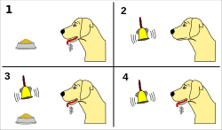
רפלקס הריור וההתניה הקלאסית

Slide 14
אז מה היה לנו כאן?
אוכל גורם לריור
פעמון לא גורם לריור
פעמון + אוכל גורמים לריור
פעמון גורם לריור
ובמונחים מקצועיים:
גירוי בלתי מותנה (אוכל) מביא לתגובה בלתי מותנית (ריור)
גירוי מותנה (פעמון) לא גורם לתגובה בלתי מותנית (ריור)
גירוי מותנה (פעמון)+ גירוי לא מותנה (אוכל) גורם לתגובה לא מותנית (ריור)
גירוי מותנה (פעמון) מוביל לתגובה מותנית (ריור)

Slide 15
התניה קלאסית בחיים האמיתיים - תרגיל
צלצול גורם לתלמידים להיכנס /לברוח מהכיתה
רואים אותי וחושבים על מבוא לפסיכולוגיה
מפגש עם האחות הראשית מעלה דפיקות לב
השיר "עוף גוזל" וחתונה
סרט ופופקורן
ננתח את האירועים לפי המושגים – גירוי ותגובה, מותנה/ לא מותנה.

Slide 16
מושגים נוספים
הכללה - גירויים דומים לגירוי המותנה מעוררים את אותה התגובה המותנית.
הכחדה - הפסקה הדרגתית של התגובה המותנית, בעקבות הפסקת הופעתו של הגירוי הבלתי מותנה.
הבחנה - תהליך בו נלמדות תגובות שונות לגירויים דומים, על ידי התניה לגירוי אחד והכחדה לגירוי אחר הדומה לו.
התניה מורכבת – התניה שמבוססת על תגובה מותנית שנלמדה בהתנסות קודמת.

Slide 17
דוגמאות מן החיים
הכללה – חשש מכל מכוניות המשטרה, פחד מכלבים
הבחנה – סלידה מחציל מטוגן (ולא אפוי)
הכחדה- הנמכת מהירות נסיעה רק ליד מצלמה
התניה מורכבת – כניסה לבית הכנסת וחשיבה על החופשה הבאה

Slide 18
אנדרדוס - הדרשן
תובנות....
וממשיכים

Slide 19
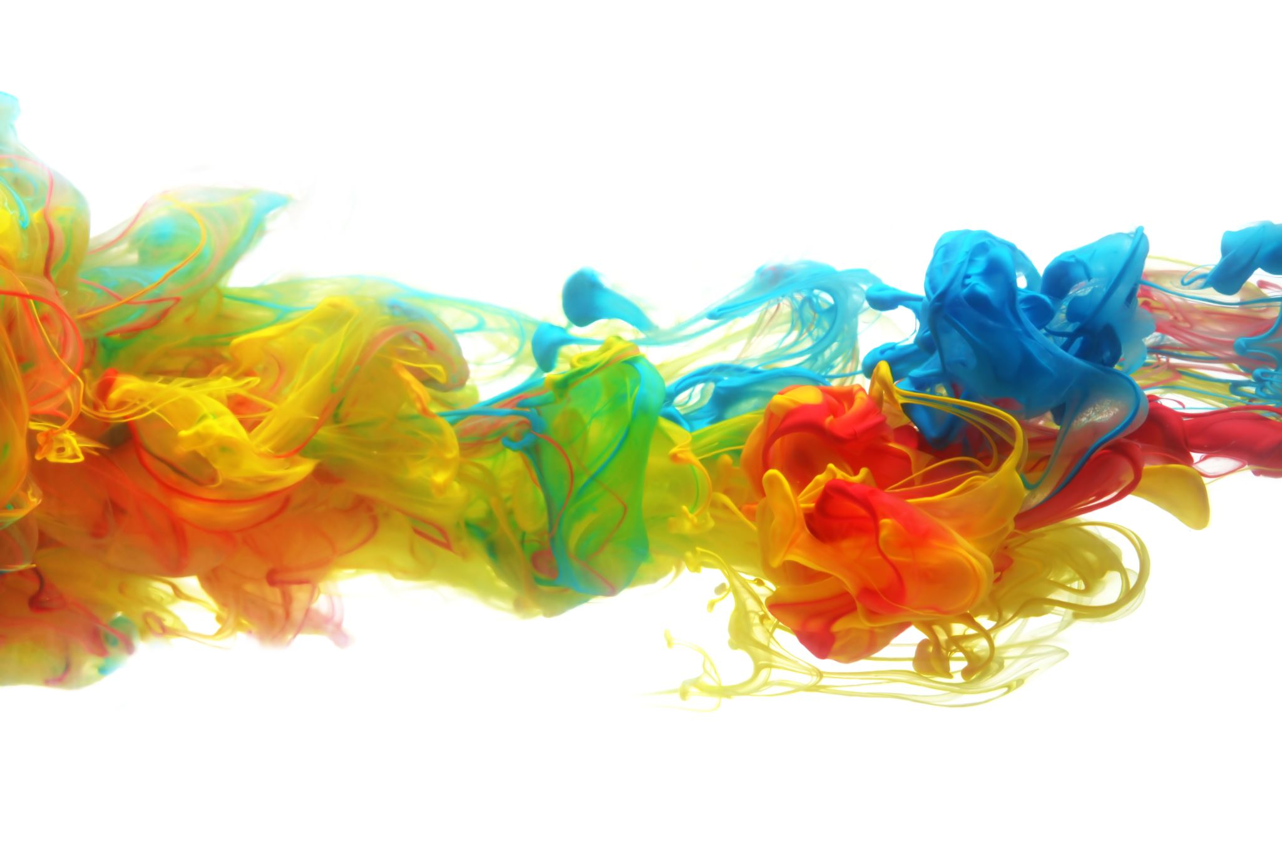
תיאורית ההתניה האופרנטית

Slide 20

מושגי יסוד
ברהמס פרידריך סקינר
התניה אופרנטית
חיזוק
חיזוק חיובי
חיזוק שלילי
חיזוק מלא
חיזוק חלקי

Slide 21

מושגי יסוד נוספים
ענישה
למידת בריחה
למידת הימנעות
הכחדה
הבחנה
הכללה
עיצוב התנהגות

Slide 22
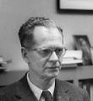
ברהמס פרידריך סקינר (1990- 1904)

Slide 23
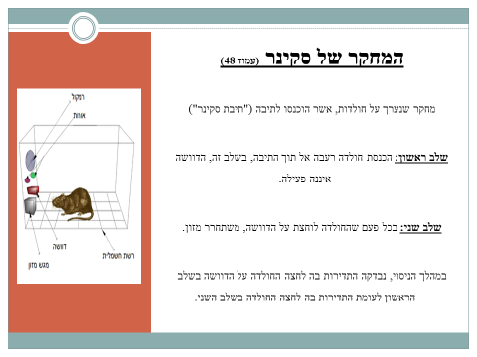

Slide 24
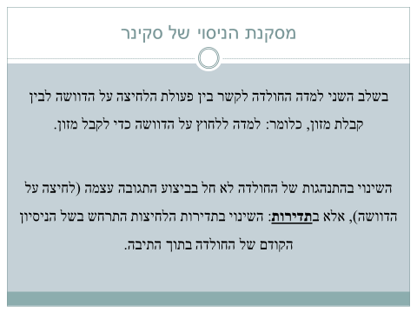

Slide 25
הגדרות
התניה אופרנטית- התניה אופרנטית היא תהליך למידה התנהגותית שמבוססת על חיזוקים וענישה. במהלכה התנהגות שמקבלת חיזוקים, מגדילה את הסיכוי של הפרט לחזור עליה בעתיד. בעוד התנהגות שמקבלת עונשים, מפחיתה את הסיכוי של הפרט לחזור עליה שוב. חיזוק וענישה משמשים גם בתחום של עיצוב התנהגות העוסק בהקניית דפוסי התנהגות.
חיזוק - ההבחנה בין חיזוק חיובי ושלילי אינה עוסקת בהיבט הערכי של הגירוי, אלא באופן שבו הוא מוצג או מיושם. בשני המקרים הופעת החיזוק משפרת את תחושותיו של הפרט ומיועדת להגביר את ההתנהגות הרצויה.

Slide 26
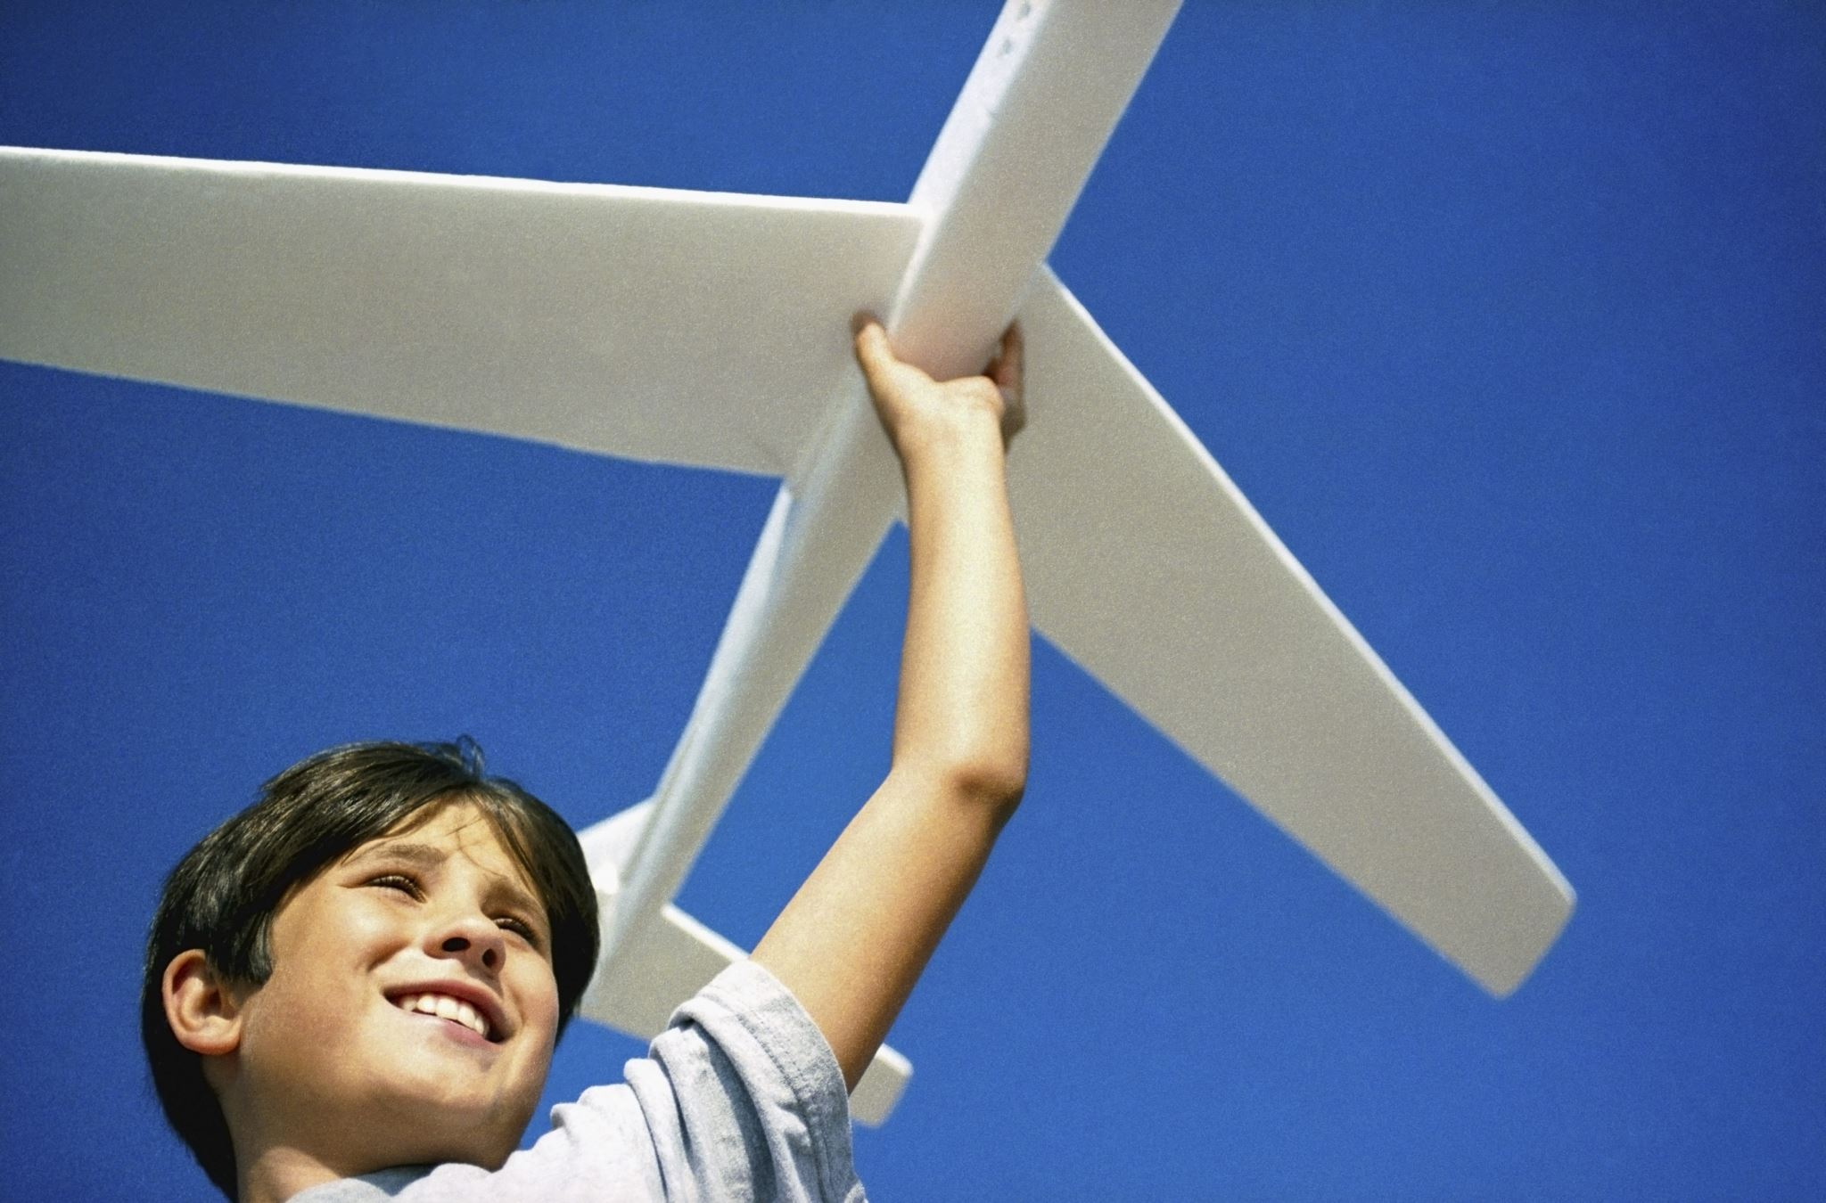
חיזוק חיובי - הופעה או הגברה של גירוי נעים. לדוגמה: פרס, ממתק, מתן אפשרות לצפייה בטלוויזיה, תגמול כספי ועוד. תגמול יכול להוביל לשינויים בהתנהגות הנצפית ולשמש כחיזוק חיובי על ידי הגברת תדירות הופעתה של ההתנהגות המתוגמלת.
חיזוק שלילי - הסרה או הפחתה של גירוי בלתי נעים (אברסיבי). לדוגמה: פטור מתורנות שטיפת כלים, הפסקה של קול חזק מידי (למשל: מוזיקה צורמת או בכי רועש של תינוק), הפחתה ברמת הכאב ועוד.

Slide 27
עוד הגדרות
חיזוק מלא- חיזוק הניתן בכל פעם שהתגובה בוצעה.
חיזוק חלקי – חיזוק הניתן רק בחלק מהפעמים בה התגובה בוצעה
ענישה – גירוי או אירוע בלתי נעים הניתן לאחר ביצוע התגובה וגורם להכחדתה
חיזוק/ עונש- ישיר, נצפה, עצמי

Slide 28
חזרת הש"ץ - אנדרדוס

Slide 29
התניה אופרנטית בחיי היום יום - תרגיל
קבוצת שומרי משקל
הליכה לישון ב20:00
החזרת עגלת סופר למקום
העתקה במבחן
דו"ח תנועה
ננתח מספר אירועים, תוך הגדרת ההתנהגות הרצויה ושימוש מתאים במושגים של חיזוק חיובי, שלילי, או ענישה.

Slide 30
עוד הגדרות
הכחדה: הפסקת התגובה בעקבות הפסקת החיזוק.
הכללה: ביצוע אותה תגובה לגירוי הדומה לגירוי המקורי. כלומר, ככל שהגירוי דומה לגירוי המקורי יותר, כך דומה התגובה בתדירותה לתגובה המקורית. ההכללה מסייעת לנו באמצעות כך שהיא חוסכת לנו למידות מיותרות. בניסוי נמצא כי חולדות לחצו גם על דוושות הדומות לדוושה המקורית שסיפקה להן אוכל, אך שונות ממנה מעט בצבע, בגודל ואף בצורה.
הבחנה: למידה להגיב רק לגירוי אחד, באמצעות חיזוק התגובה רק בנוכחות אותו גירוי, ולא בנוכחות גירוי אחר דומה. בניסוי של סקנר קיבלה החולדה מזון כשלחצה על דוושה מרובעת, אך לא קיבלה מזון כשלחצה על דוושה עגולה. משום כך היא למדה ללחוץ רק על דוושה מרובעת, כלומר התרחשה הבחנה.

Slide 31


עוד הגדרות
למידת בריחה – למידת תגובה המפסיקה גירוי בלתי נעים, הנלמדת ע"י חיזוק שלילי.
הגירוי הלא נעים הוא כאב הראש. במושגי ההתניה האופרנטית החיזוק השלילי הוא הפסקת כאב הראש באמצעות ביצוע תגובה כלשהי. בדוגמה שלנו: נטילת כדור נגד כאב ראש.
למידת הימנעות – למידת תגובה המונעת את הגירוי הבלתי נעים עוד בטרם התרחשותו.
להבדיל מלמידת בריחה, המפסיקה את הגירוי הבלתי נעים,
בלמידת הימנעות איננו חווים את הגירוי הלא נעים, משום שאנו
מבצעים פעולה, המונעת מראש את הופעתו.

Slide 32

עיצוב התנהגות
עיצוב התנהגות- עיצוב התנהגות היא שיטה להקניית דפוס התנהגות מסובך לאדם או לבעל חיים בעזרת פירוק דפוס ההתנהגות לפעולות פשוטות ומתן תגמול (חיזוק) לעשיית כל פעולה כזו.

Slide 33

דוגמאות מהחיים
עונש עצמי – דיאטה אחרי החגים
למידת בריחה – חליצת נעל לוחצת, הדלקת פנס בחושך, הנמכת רדיו צעקני.
למידת הימנעות –קשירת הנעל כשמחפשים מתנדב/ת, יציאה בזמן בדיקת ש.ב.

Slide 34
דוגמאות מהחיים
הכחדה – התנהגות מנומסת רק מחוץ לבית (יכולה להתרחש בעקבות הפסקת חיזוק או בעקבות קבלת עונש)
הבחנה- רוצה את אמא
הכללה – "אחי"
עיצוב התנהגות- לשבת בשקט, להצביע ולומר "בבקשה"

Slide 35
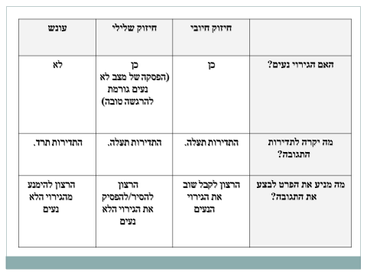
בדיקה עצמית

Slide 36
השוואה בין התניה קלאסית לאופרנטית
דומה:
שתי התיאוריות עוסקות בלמידה – שינוי התנהגותי, הכחדה, הכללה והבחנה.
הלמידה מתרחשת ע"י יצירת קשר בין אירועים שונים – בהתניה קלאסית קשר בין גירוי מותנה לתגובה בלתי מותנית ובהתניה אופרנטית, בין תגובה לחיזוק.
ההתנהגות מושפעת ונשלטת ע"י הסביבה. בהתניה קלאסית- ע"י בחירת הגירוי המותנה, בהתניה אופרנטית, ע"י החלטה על חיזוק או עונש.

Slide 37
השוואה בין התניה קלאסית לאופרנטית
שונה:
מידת האקטיביות של הלומד: בהתניה קלאסית- נמוכה, אופרנטית- גבוהה.
אופי התגובה הנלמדת: בהתניה קלאסית לא נלמדת תגובה חדשה, בהתניה אופרנטית נלמדות גם תגובות חדשות, באמצעות עיצוב התנהגות.

Slide 38

תובנות
תודה על ההקשבה!

